Slide 1






Bài giảng thiết kế bởi Vũ Hồng
LH: FB Vũ Hồng | https://www.facebook.com/vuhong1972 | hongvu7219@gmail.com
Chào mừng các con đến với tiết học Tiếng Việt
Notes:
Bài giảng được thiết kế bởi: Vũ Hồng LH: FB Vũ Hồng | https://www.facebook.com/vuhong1972/ | hongvu7219@gmail.com

Slide 2





Bài giảng thiết kế bởi Vũ Hồng
LH: FB Vũ Hồng | https://www.facebook.com/vuhong1972 | hongvu7219@gmail.com
Tiết 1
Notes:
Bài giảng được thiết kế bởi: Vũ Hồng LH: FB Vũ Hồng | https://www.facebook.com/vuhong1972/ | hongvu7219@gmail.com

Slide 3



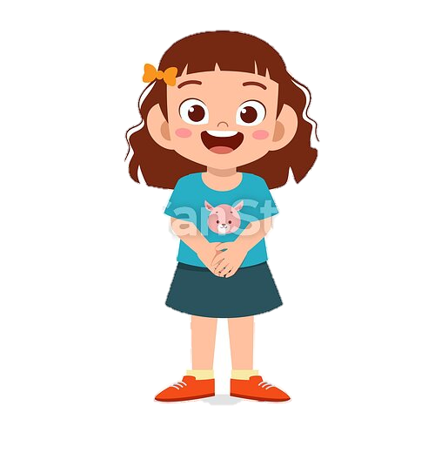
Bài giảng thiết kế bởi Vũ Hồng
LH: FB Vũ Hồng | https://www.facebook.com/vuhong1972 | hongvu7219@gmail.com
1. Hằng ngày, em thường chào và đáp lời chào của mọi người như thế nào
Em thường giơ tay hoặc vẫy tay chào và đáp lời chào bạn bè.
Gợi ý:
Hằng ngày, em thường khoanh tay và cúi đầu hơi thấp khi nói lời chào và đáp lời chào.
Notes:
Bài giảng được thiết kế bởi: Vũ Hồng LH: FB Vũ Hồng | https://www.facebook.com/vuhong1972/ | hongvu7219@gmail.com

Slide 4

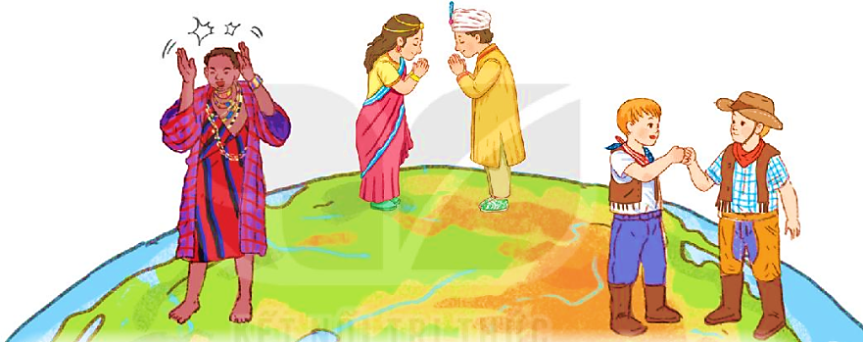
Bài giảng thiết kế bởi Vũ Hồng
LH: FB Vũ Hồng | https://www.facebook.com/vuhong1972 | hongvu7219@gmail.com
Một số người dân trên thế giới đang thực hiện các hành động như vỗ tay, chắp tay và cúi đầu, đấm vào nắm tay nhau.
Em hãy quan sát tranh minh họa và trả lời câu hỏi:
- Có những ai trong bức tranh?
- Các nhân vật trong tranh đang làm hành động gì?
Notes:
Bài giảng được thiết kế bởi: Vũ Hồng LH: FB Vũ Hồng | https://www.facebook.com/vuhong1972/ | hongvu7219@gmail.com

Slide 5
ĐỌC MẪU
NHỮNG CÁCH CHÀO ĐỘC ĐÁO
Bài giảng thiết kế bởi Vũ Hồng
LH: FB Vũ Hồng | https://www.facebook.com/vuhong1972 | hongvu7219@gmail.com
Trên thế giới có những cách chào phổ biến như bắt tay, vẫy tay và cúi chào. Ngoài ra, người ta còn có những cách chào nhau rất đặc biệt.
Người Ma-ô-ri ở Niu Di-lân chào bằng cách nhẹ nhàng chạm mũi và trán vào nhau. Người Ấn Độ thì chắp hai tay trước ngực, kèm theo một cái cúi đầu. Nhiều người ở Mỹ thì chào bằng cách nắm bàn tay lại và đấm nhẹ vào nắm tay người kia. Còn người Dim-ba-bu-ê lại chào theo cách truyền thống là vỗ tay,... Mỗi cách chào thể hiện một nét riêng trong giao tiếp của người dân ở từng nước.
Còn em, em chào bạn bằng cách nào?
(Hoàng Anh tổng hợp)
Notes:
Bài giảng được thiết kế bởi: Vũ Hồng LH: FB Vũ Hồng | https://www.facebook.com/vuhong1972/ | hongvu7219@gmail.com

Slide 6

ĐỌC
NHỮNG CÁCH CHÀO ĐỘC ĐÁO
Tìm từ khó đọc
Bài giảng thiết kế bởi Vũ Hồng
LH: FB Vũ Hồng | https://www.facebook.com/vuhong1972 | hongvu7219@gmail.com
Trên thế giới có những cách chào phổ biến như bắt tay, vẫy tay và cúi chào. Ngoài ra, người ta còn có những cách chào nhau rất đặc biệt.
Người Ma-ô-ri ở Niu Di-lân chào bằng cách nhẹ nhàng chạm mũi và trán vào nhau. Người Ấn Độ thì chắp hai tay trước ngực, kèm theo một cái cúi đầu. Nhiều người ở Mỹ thì chào bằng cách nắm bàn tay lại và đấm nhẹ vào nắm tay người kia. Còn người Dim-ba-bu-ê lại chào theo cách truyền thống là vỗ tay,... Mỗi cách chào thể hiện một nét riêng trong giao tiếp của người dân ở từng nước.
Còn em, em chào bạn bằng cách nào?
(Hoàng Anh tổng hợp)
Notes:
Bài giảng được thiết kế bởi: Vũ Hồng LH: FB Vũ Hồng | https://www.facebook.com/vuhong1972/ | hongvu7219@gmail.com

Slide 7


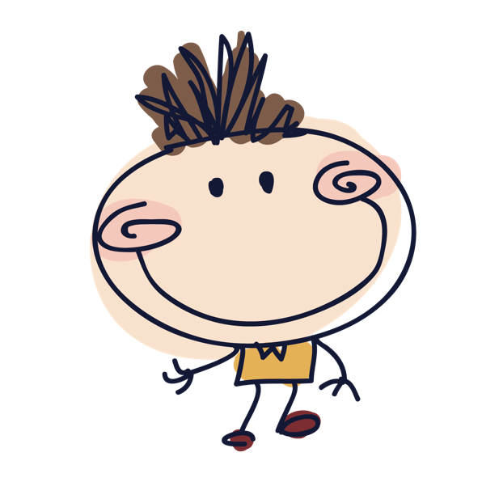

LUYỆN ĐỌC TỪ KHÓ
Bài giảng thiết kế bởi Vũ Hồng
LH: FB Vũ Hồng | https://www.facebook.com/vuhong1972 | hongvu7219@gmail.com
Ma - ô - ri
Niu Di - lân
Dim - ba - bu - ê
Vẫy tay
Notes:
Bài giảng được thiết kế bởi: Vũ Hồng LH: FB Vũ Hồng | https://www.facebook.com/vuhong1972/ | hongvu7219@gmail.com

Slide 8



NGẮT NHỊP CÂU VĂN
Bài giảng thiết kế bởi Vũ Hồng
LH: FB Vũ Hồng | https://www.facebook.com/vuhong1972 | hongvu7219@gmail.com
Người Ma-ô-ri ở Niu Di-lân chào bằng cách nhẹ nhàng chạm mũi và trán vào nhau. Người Ấn Độ thì chắp hai tay trước ngực, kèm theo một cái cúi đầu. Nhiều người ở Mỹ thì chào bằng cách nắm bàn tay lại và đấm nhẹ vào nắm tay người kia. Còn người Dim-ba-bu-ê lại chào theo cách truyền thống là vỗ tay, ...
Notes:
Bài giảng được thiết kế bởi: Vũ Hồng LH: FB Vũ Hồng | https://www.facebook.com/vuhong1972/ | hongvu7219@gmail.com

Slide 9

ĐỌC
Luyện đọc theo khổ
NHỮNG CÁCH CHÀO ĐỘC ĐÁO
Bài giảng thiết kế bởi Vũ Hồng
LH: FB Vũ Hồng | https://www.facebook.com/vuhong1972 | hongvu7219@gmail.com
Trên thế giới có những cách chào phổ biến như bắt tay, vẫy tay và cúi chào. Ngoài ra, người ta còn có những cách chào nhau rất đặc biệt.
Người Ma-ô-ri ở Niu Di-lân chào bằng cách nhẹ nhàng chạm mũi và trán vào nhau. Người Ấn Độ thì chắp hai tay trước ngực, kèm theo một cái cúi đầu. Nhiều người ở Mỹ thì chào bằng cách nắm bàn tay lại và đấm nhẹ vào nắm tay người kia. Còn người Dim-ba-bu-ê lại chào theo cách truyền thống là vỗ tay,... Mỗi cách chào thể hiện một nét riêng trong giao tiếp của người dân ở từng nước.
Còn em, em chào bạn bằng cách nào?
(Hoàng Anh tổng hợp)
1
2
3
Notes:
Bài giảng được thiết kế bởi: Vũ Hồng LH: FB Vũ Hồng | https://www.facebook.com/vuhong1972/ | hongvu7219@gmail.com

Slide 10
ĐỌC
Đọc toàn bài
NHỮNG CÁCH CHÀO ĐỘC ĐÁO
Bài giảng thiết kế bởi Vũ Hồng
LH: FB Vũ Hồng | https://www.facebook.com/vuhong1972 | hongvu7219@gmail.com
Trên thế giới có những cách chào phổ biến như bắt tay, vẫy tay và cúi chào. Ngoài ra, người ta còn có những cách chào nhau rất đặc biệt.
Người Ma-ô-ri ở Niu Di-lân chào bằng cách nhẹ nhàng chạm mũi và trán vào nhau. Người Ấn Độ thì chắp hai tay trước ngực, kèm theo một cái cúi đầu. Nhiều người ở Mỹ thì chào bằng cách nắm bàn tay lại và đấm nhẹ vào nắm tay người kia. Còn người Dim-ba-bu-ê lại chào theo cách truyền thống là vỗ tay,... Mỗi cách chào thể hiện một nét riêng trong giao tiếp của người dân ở từng nước.
Còn em, em chào bạn bằng cách nào?
(Hoàng Anh tổng hợp)
1
2
3
Notes:
Bài giảng được thiết kế bởi: Vũ Hồng LH: FB Vũ Hồng | https://www.facebook.com/vuhong1972/ | hongvu7219@gmail.com

Slide 11
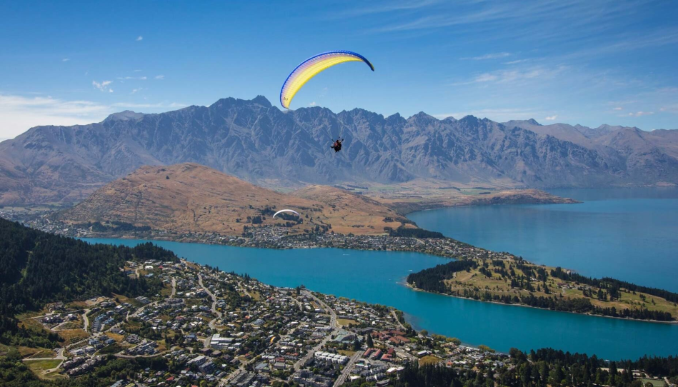


Bài giảng thiết kế bởi Vũ Hồng
LH: FB Vũ Hồng | https://www.facebook.com/vuhong1972 | hongvu7219@gmail.com
GIẢI NGHĨA TỪ
Niu Di-lân: một nước ở châu Đại Dương.
Notes:
Bài giảng được thiết kế bởi: Vũ Hồng LH: FB Vũ Hồng | https://www.facebook.com/vuhong1972/ | hongvu7219@gmail.com

Slide 12
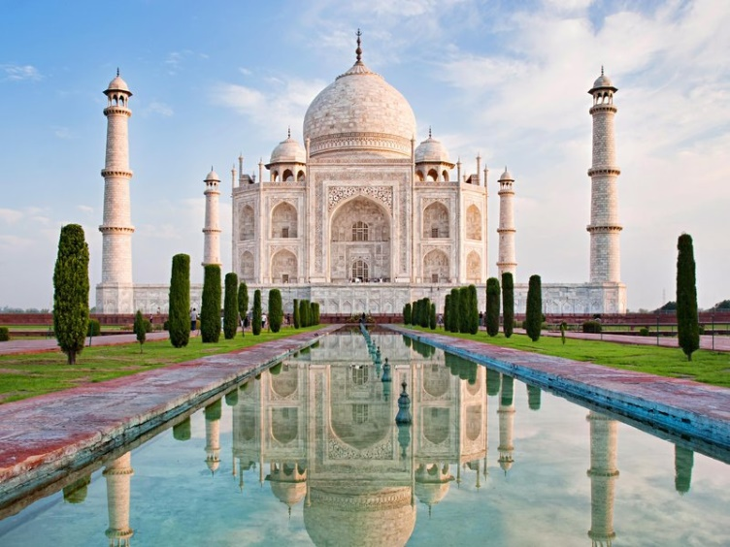
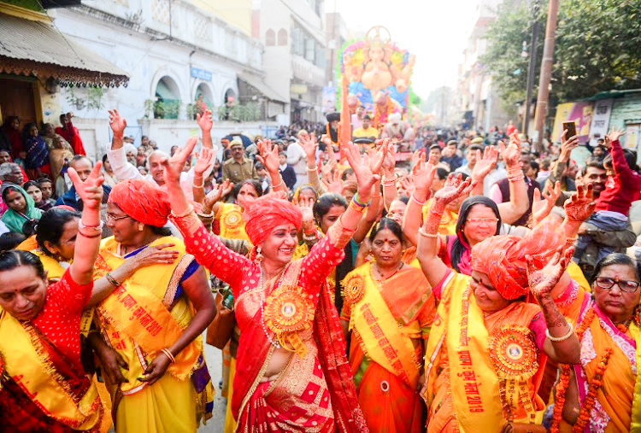
Bài giảng thiết kế bởi Vũ Hồng
LH: FB Vũ Hồng | https://www.facebook.com/vuhong1972 | hongvu7219@gmail.com
GIẢI NGHĨA TỪ
Ấn Độ: một nước ở châu Á.
Notes:
Bài giảng được thiết kế bởi: Vũ Hồng LH: FB Vũ Hồng | https://www.facebook.com/vuhong1972/ | hongvu7219@gmail.com

Slide 13


Bài giảng thiết kế bởi Vũ Hồng
LH: FB Vũ Hồng | https://www.facebook.com/vuhong1972 | hongvu7219@gmail.com
GIẢI NGHĨA TỪ
Mỹ: một nước ở châu Mỹ.
Notes:
Bài giảng được thiết kế bởi: Vũ Hồng LH: FB Vũ Hồng | https://www.facebook.com/vuhong1972/ | hongvu7219@gmail.com

Slide 14
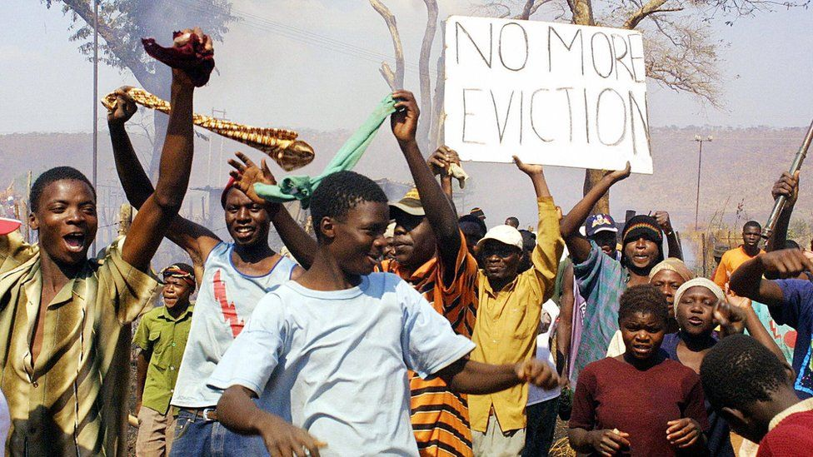
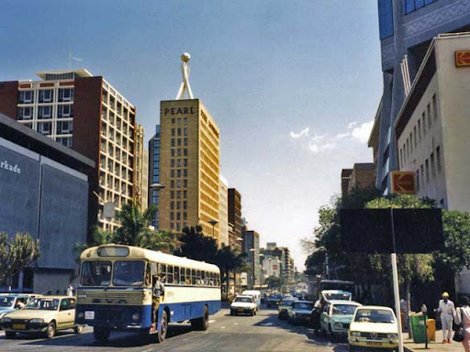
Bài giảng thiết kế bởi Vũ Hồng
LH: FB Vũ Hồng | https://www.facebook.com/vuhong1972 | hongvu7219@gmail.com
GIẢI NGHĨA TỪ
Dim-ba-bu-ê: một nước ở châu Phi.
Notes:
Bài giảng được thiết kế bởi: Vũ Hồng LH: FB Vũ Hồng | https://www.facebook.com/vuhong1972/ | hongvu7219@gmail.com

Slide 15



Bài giảng thiết kế bởi Vũ Hồng
LH: FB Vũ Hồng | https://www.facebook.com/vuhong1972 | hongvu7219@gmail.com
LUYỆN ĐỌC TRONG NHÓM
Notes:
Bài giảng được thiết kế bởi: Vũ Hồng LH: FB Vũ Hồng | https://www.facebook.com/vuhong1972/ | hongvu7219@gmail.com

Slide 16
ĐỌC
Đọc toàn bài
NHỮNG CÁCH CHÀO ĐỘC ĐÁO
Bài giảng thiết kế bởi Vũ Hồng
LH: FB Vũ Hồng | https://www.facebook.com/vuhong1972 | hongvu7219@gmail.com
Trên thế giới có những cách chào phổ biến như bắt tay, vẫy tay và cúi chào. Ngoài ra, người ta còn có những cách chào nhau rất đặc biệt.
Người Ma-ô-ri ở Niu Di-lân chào bằng cách nhẹ nhàng chạm mũi và trán vào nhau. Người Ấn Độ thì chắp hai tay trước ngực, kèm theo một cái cúi đầu. Nhiều người ở Mỹ thì chào bằng cách nắm bàn tay lại và đấm nhẹ vào nắm tay người kia. Còn người Dim-ba-bu-ê lại chào theo cách truyền thống là vỗ tay,... Mỗi cách chào thể hiện một nét riêng trong giao tiếp của người dân ở từng nước.
Còn em, em chào bạn bằng cách nào?
(Hoàng Anh tổng hợp)
1
2
3
Notes:
Bài giảng được thiết kế bởi: Vũ Hồng LH: FB Vũ Hồng | https://www.facebook.com/vuhong1972/ | hongvu7219@gmail.com

Slide 17



Bài giảng thiết kế bởi Vũ Hồng
LH: FB Vũ Hồng | https://www.facebook.com/vuhong1972 | hongvu7219@gmail.com
Tiết 2
Notes:
Bài giảng được thiết kế bởi: Vũ Hồng LH: FB Vũ Hồng | https://www.facebook.com/vuhong1972/ | hongvu7219@gmail.com

Slide 18

Bài giảng thiết kế bởi Vũ Hồng
LH: FB Vũ Hồng | https://www.facebook.com/vuhong1972 | hongvu7219@gmail.com
TRẢ LỜI CÂU HỎI
Notes:
Bài giảng được thiết kế bởi: Vũ Hồng LH: FB Vũ Hồng | https://www.facebook.com/vuhong1972/ | hongvu7219@gmail.com

Slide 19
ĐỌC
Đọc toàn bài
NHỮNG CÁCH CHÀO ĐỘC ĐÁO
Bài giảng thiết kế bởi Vũ Hồng
LH: FB Vũ Hồng | https://www.facebook.com/vuhong1972 | hongvu7219@gmail.com
Trên thế giới có những cách chào phổ biến như bắt tay, vẫy tay và cúi chào. Ngoài ra, người ta còn có những cách chào nhau rất đặc biệt.
Người Ma-ô-ri ở Niu Di-lân chào bằng cách nhẹ nhàng chạm mũi và trán vào nhau. Người Ấn Độ thì chắp hai tay trước ngực, kèm theo một cái cúi đầu. Nhiều người ở Mỹ thì chào bằng cách nắm bàn tay lại và đấm nhẹ vào nắm tay người kia. Còn người Dim-ba-bu-ê lại chào theo cách truyền thống là vỗ tay,... Mỗi cách chào thể hiện một nét riêng trong giao tiếp của người dân ở từng nước.
Còn em, em chào bạn bằng cách nào?
(Hoàng Anh tổng hợp)
1
2
3
Notes:
Bài giảng được thiết kế bởi: Vũ Hồng LH: FB Vũ Hồng | https://www.facebook.com/vuhong1972/ | hongvu7219@gmail.com

Slide 20
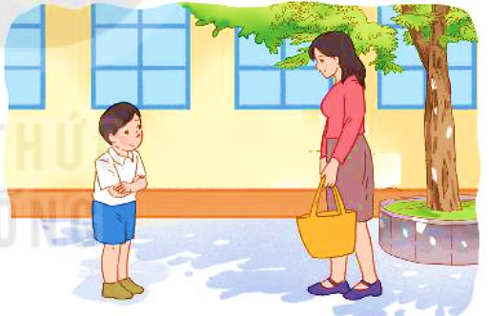
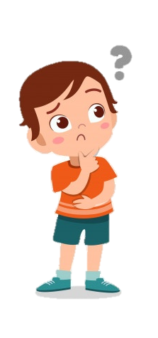

NHỮNG CÁCH CHÀO ĐỘC ĐÁO
Bài giảng thiết kế bởi Vũ Hồng
LH: FB Vũ Hồng | https://www.facebook.com/vuhong1972 | hongvu7219@gmail.com
4. Ngoài những cách chào trong bài đọc, em còn biết cách chào nào khác?
Ngoài những cách chào trong bài đọc, em còn biết cách chào: cúi đầu chào, khoanh tay chào, cười nói,…
Notes:
Bài giảng được thiết kế bởi: Vũ Hồng LH: FB Vũ Hồng | https://www.facebook.com/vuhong1972/ | hongvu7219@gmail.com

Slide 21



Bài giảng thiết kế bởi Vũ Hồng
LH: FB Vũ Hồng | https://www.facebook.com/vuhong1972 | hongvu7219@gmail.com
LUYỆN TẬP THEO VĂN BẢN ĐỌC
Notes:
Bài giảng được thiết kế bởi: Vũ Hồng LH: FB Vũ Hồng | https://www.facebook.com/vuhong1972/ | hongvu7219@gmail.com

Slide 22


2. Cùng bạn hỏi – đáp về những cách chào được nói tới trong bài.
Bài giảng thiết kế bởi Vũ Hồng
LH: FB Vũ Hồng | https://www.facebook.com/vuhong1972 | hongvu7219@gmail.com
M: - Người Ấn Độ chào thế nào?
- Người Ấn Độ chào bằng cách chắp hai tay trước ngực và cúi đầu nhẹ.
Hỏi:
Người Ma-ô-ri ở Niu Di-lân chào thế nào?
Đáp
Họ chào bằng cách nhẹ nhàng chạm mũi và trán vào nhau.
Notes:
Bài giảng được thiết kế bởi: Vũ Hồng LH: FB Vũ Hồng | https://www.facebook.com/vuhong1972/ | hongvu7219@gmail.com

Slide 23
2. Cùng bạn hỏi – đáp về những cách chào được nói tới trong bài.
Bài giảng thiết kế bởi Vũ Hồng
LH: FB Vũ Hồng | https://www.facebook.com/vuhong1972 | hongvu7219@gmail.com
M: - Người Ấn Độ chào thế nào?
- Người Ấn Độ chào bằng cách chắp hai tay trước ngực và cúi đầu nhẹ.
Hỏi:
Người Ấn Độ chào thế nào?
Đáp
Họ chào bằng cách chắp hai tay trước ngực và cúi đầu nhẹ.
Notes:
Bài giảng được thiết kế bởi: Vũ Hồng LH: FB Vũ Hồng | https://www.facebook.com/vuhong1972/ | hongvu7219@gmail.com

Slide 24
2. Cùng bạn hỏi – đáp về những cách chào được nói tới trong bài.
Bài giảng thiết kế bởi Vũ Hồng
LH: FB Vũ Hồng | https://www.facebook.com/vuhong1972 | hongvu7219@gmail.com
M: - Người Ấn Độ chào thế nào?
- Người Ấn Độ chào bằng cách chắp hai tay trước ngực và cúi đầu nhẹ.
Cách chào nắm bàn tay lại rồi đấm nhẹ vào nắm tay người kia là cách chào của người nào?
Hỏi:
Đáp
Đó là cách chào của nhiều người ở Mỹ.
Notes:
Bài giảng được thiết kế bởi: Vũ Hồng LH: FB Vũ Hồng | https://www.facebook.com/vuhong1972/ | hongvu7219@gmail.com

Slide 25
2. Cùng bạn hỏi – đáp về những cách chào được nói tới trong bài.
Bài giảng thiết kế bởi Vũ Hồng
LH: FB Vũ Hồng | https://www.facebook.com/vuhong1972 | hongvu7219@gmail.com
M: - Người Ấn Độ chào thế nào?
- Người Ấn Độ chào bằng cách chắp hai tay trước ngực và cúi đầu nhẹ.
Hỏi:
Người Dim-ba-bu-ê chào bằng cách nào?
Đáp
Họ chào theo cách truyền thống là vỗ tay.
Notes:
Bài giảng được thiết kế bởi: Vũ Hồng LH: FB Vũ Hồng | https://www.facebook.com/vuhong1972/ | hongvu7219@gmail.com

Slide 26

Bài giảng thiết kế bởi Vũ Hồng
LH: FB Vũ Hồng | https://www.facebook.com/vuhong1972 | hongvu7219@gmail.com
Củng cố và dặn dò
Notes:
Bài giảng được thiết kế bởi: Vũ Hồng LH: FB Vũ Hồng | https://www.facebook.com/vuhong1972/ | hongvu7219@gmail.com

Slide 27

Bài giảng thiết kế bởi Vũ Hồng
LH: FB Vũ Hồng | https://www.facebook.com/vuhong1972 | hongvu7219@gmail.com
Tạm biệt và hẹn gặp lại các con
Notes:
Bài giảng được thiết kế bởi: Vũ Hồng LH: FB Vũ Hồng | https://www.facebook.com/vuhong1972/ | hongvu7219@gmail.com

